Slide 1
Федеральный государственный образовательный стандарт
дошкольного образования -
совокупность обязательных требований к дошкольному образованию
Подготовила:
Баскова Наталья Александровна

Slide 2
Поддержка разнообразия детства
Сохранение уникальности и самоценности детства как важного этапа в общем развитии человека
Самоценность детства – период жизни значимый сам по себе, без всяких условий
Значимость того, что происходит с ребёнком сейчас, а не подготовка следующему периоду жизни
- Личностно-ориентированный и гуманистический характер взаимодействия взрослых и детей
-

Slide 3
Федеральный государственный образовательный стандарт дошкольного образования
- это изменение социокультурного статуса «дошколки» в культуре

Slide 4
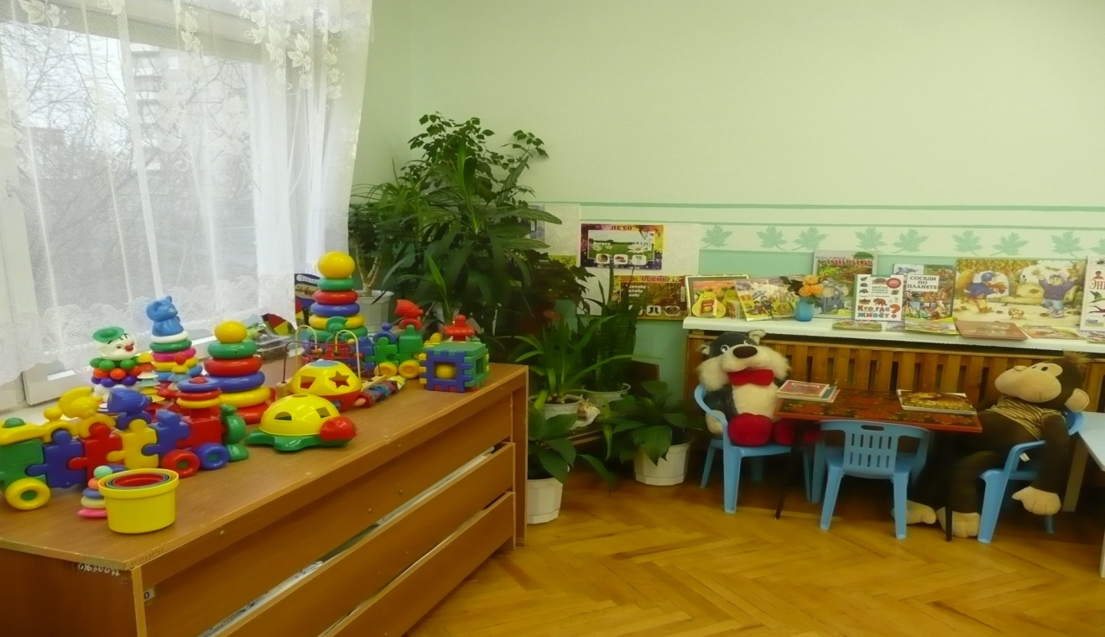
Идеология и смыслы
- Детство ради детства !
-Детство – целостная жизнь

Slide 5
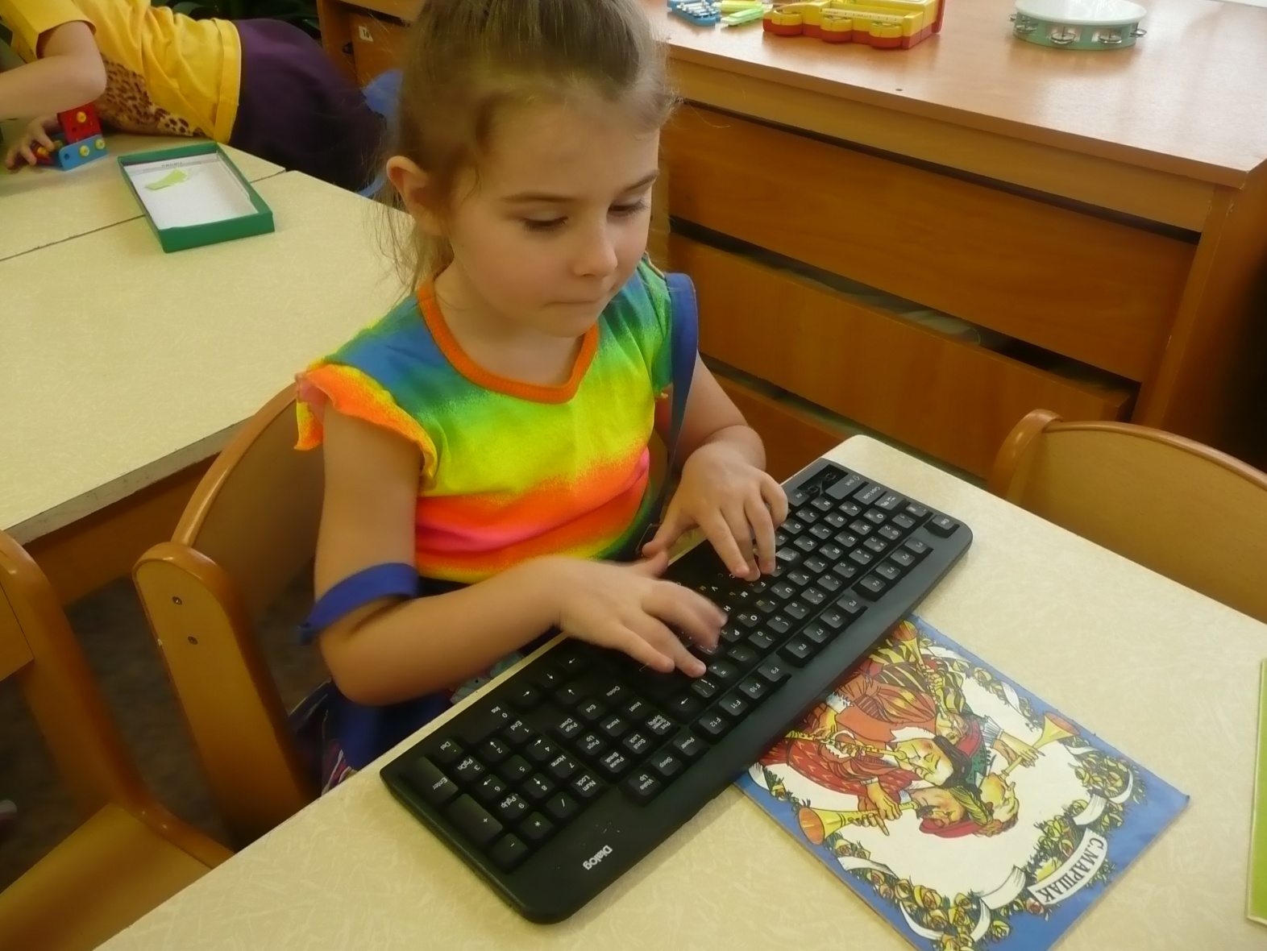
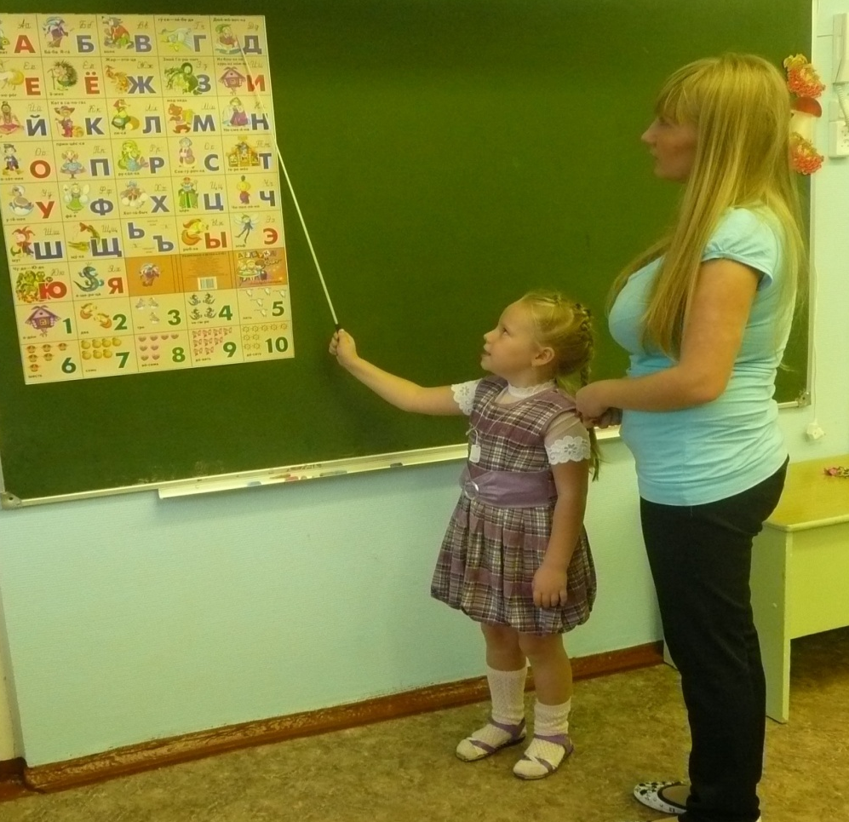
Ребёнка ценят,
а не оценивают!

Slide 6
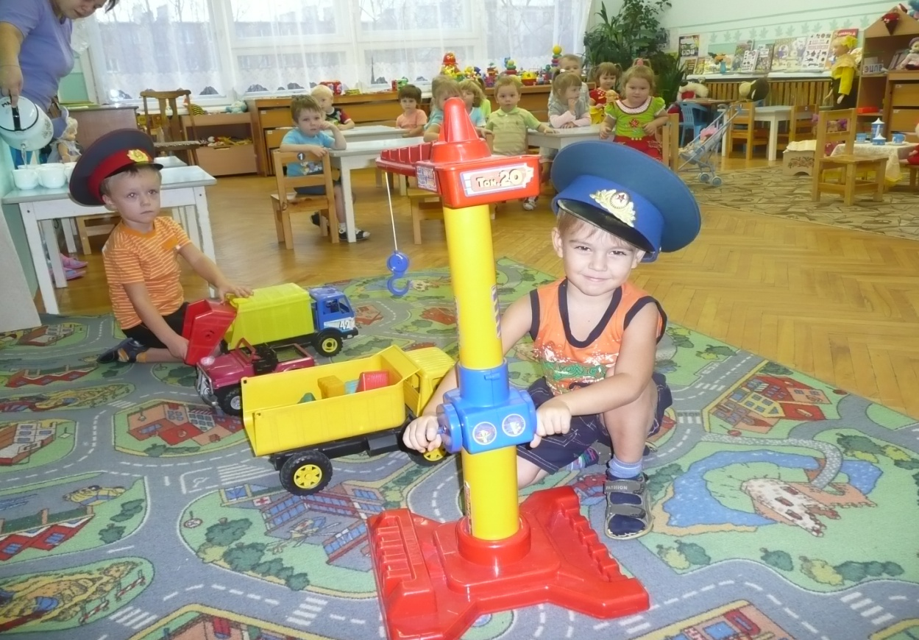
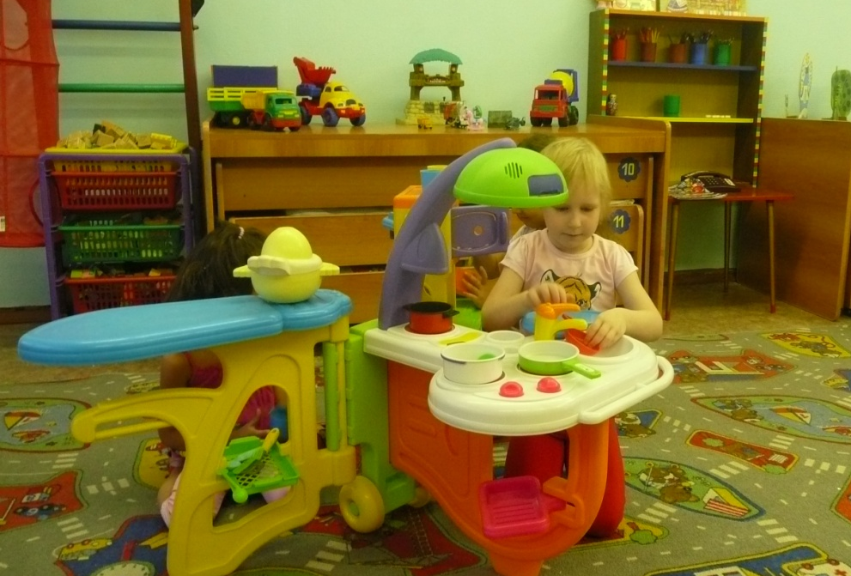
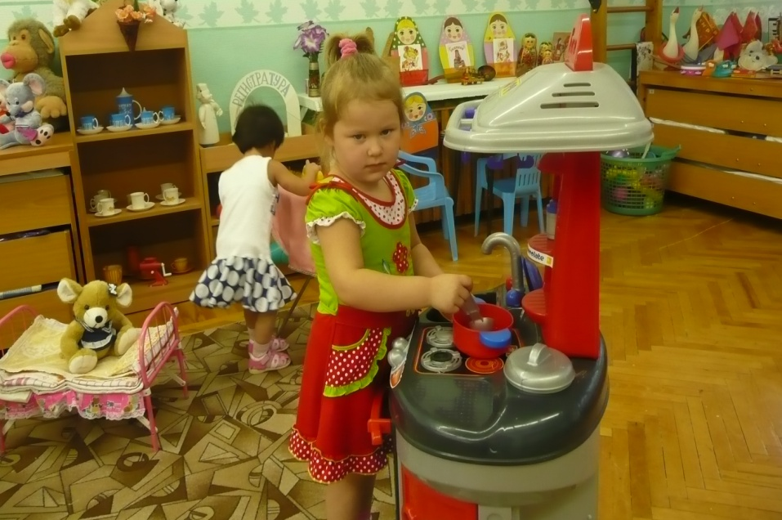
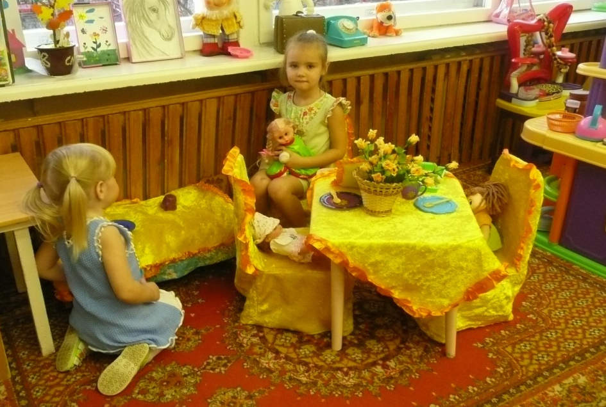
Детство - уникальный синхрофазатрон развития !

Slide 7
- Нельзя строить будни ребёнка, не обращая внимания на проведение и организацию праздников и выходных,
нельзя организовывать занятия, игнорируя досуг и отдых дошкольников
- Надо жить вместе с детьми интересной содержательной жизнью

Slide 8
Принципы дошкольного образования
- полноценное проживание ребёнком всех этапов детства, обогащение (амплификация) детского развития
индивидуализация дошкольного образования (ребёнок субъект образования)
содействие и сотрудничество детей и взрослых, признание ребенка полноценным участником (субъектом) образовательных отношений
поддержка инициативы детей в различных видах деятельности
сотрудничество с семьёй
приобщение детей к социокультурным нормам, традициям семьи, общества и государства
формирование познавательных интересов и познавательных действий ребенка в различных видах деятельности
возрастная адекватность дошкольного образования (соответствия условий, требований, методов возрасту и особенностям развития)
- учёт этнокультурной ситуации развития детей.

Slide 9
Образовательная программа дошкольного образования – программа психолого-педагогической поддержки позитивной социализации и индивидуализации развития детей дошкольного возраста
Определяет комплекс основных характеристик дошкольного образования (объём, содержание и планируемые результаты в виде целевых ориентиров дошкольного образования), организационно-педагогические условия

